Slide 1
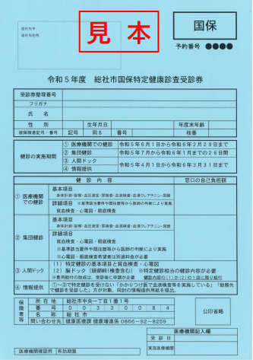
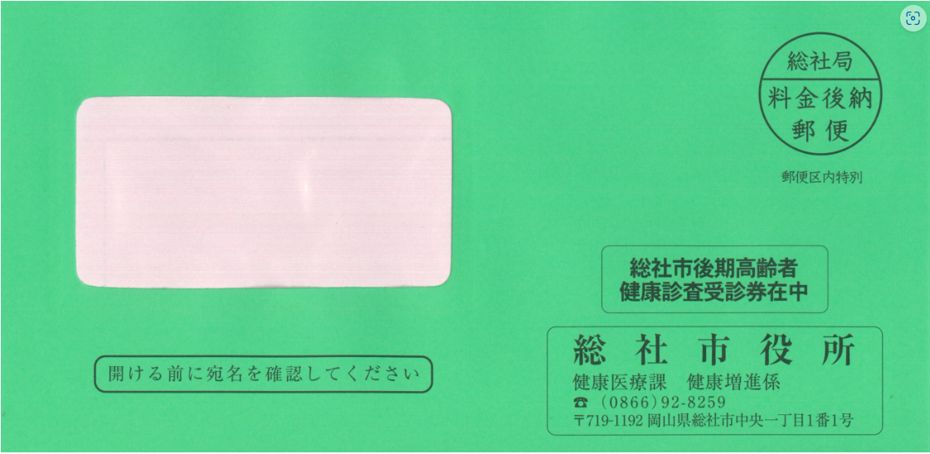
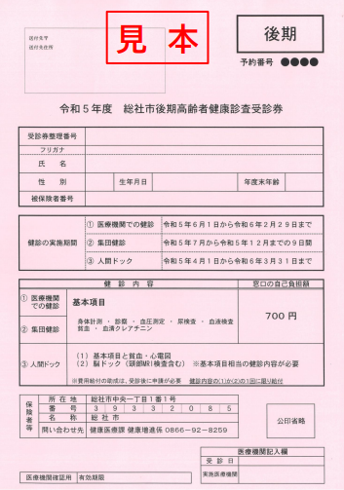
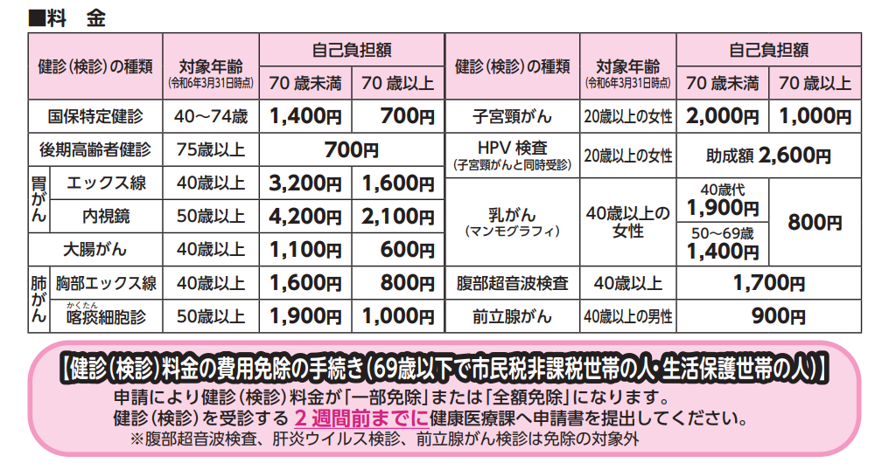
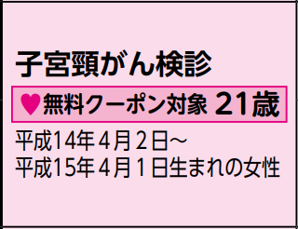
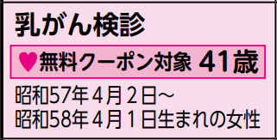
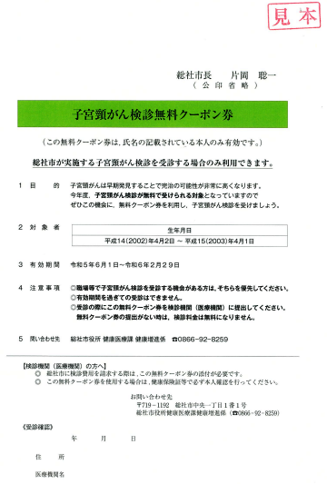
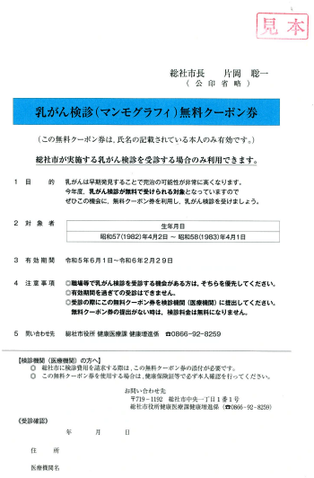
実施期間 ◆令和5年6月1日～令和6年2月29日
当院へ持参していただくもの
◆国保特定健診を受ける方：
国保特定健診受診券（水色）、
総社市国民健康保険被保険者証
※水色の受診券は総社市のオレンジ色の封筒でお送りしています。
◆後期高齢者健診を受ける方：
後期高齢者健診受診券（ピンク色）、
後期高齢者医療被保険者証
※ピンク色の受診券は総社市の緑色の封筒でお送りしています。
お手元にない方は，下記までご連絡ください。
健康医療課（TEL：92-8259／Email：kenkou@city.soja.okayama.jp）
◆がん検診を受ける方：健康保険証のみ
※無料クーポン券を、是非ご利用ください。

